Slide 1
«Осенний квест»
Спортивное развлечение для старшего дошкольного возраста 2022г.
Подготовила
Инструктор по физической культуре
А.Г.Хасамудинова

Slide 2
Цель: Повышение эмоционального состояния детей в период нахождения в детском саду, повышение двигательной активности. Задачи: Развивать ловкость, быстроту, выносливость; Воспитывать доброжелательность и желание прийти на помощь; Развивать соревновательный дух. Оборудование: музыкальный центр, осенние листочки, картотека осенних загадок, дидактическая подвижная игра «Варим суп и компот».

Slide 3
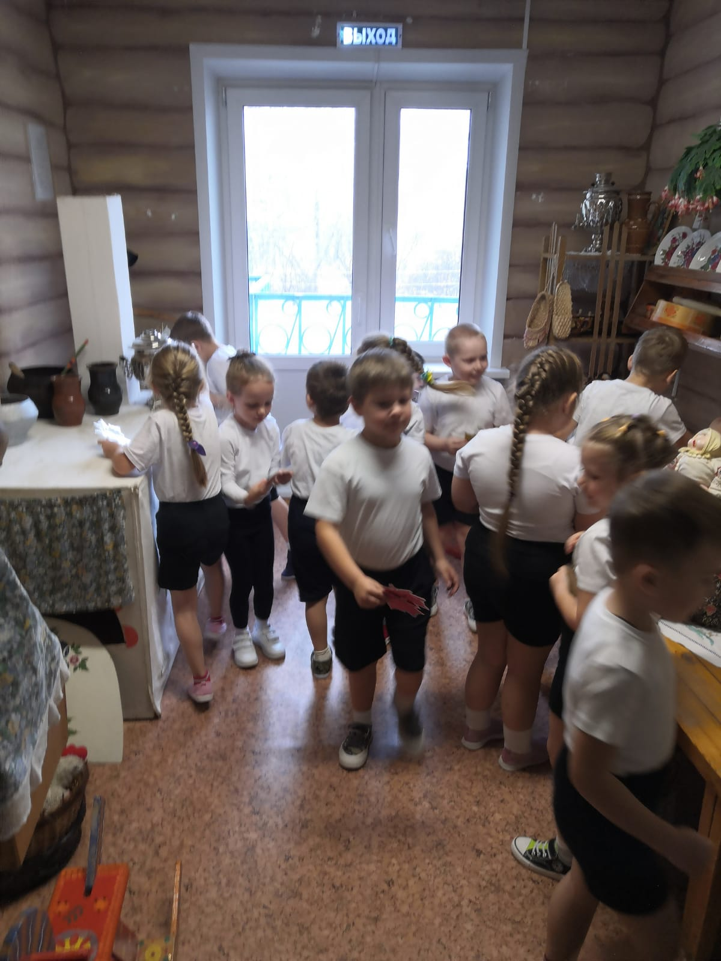
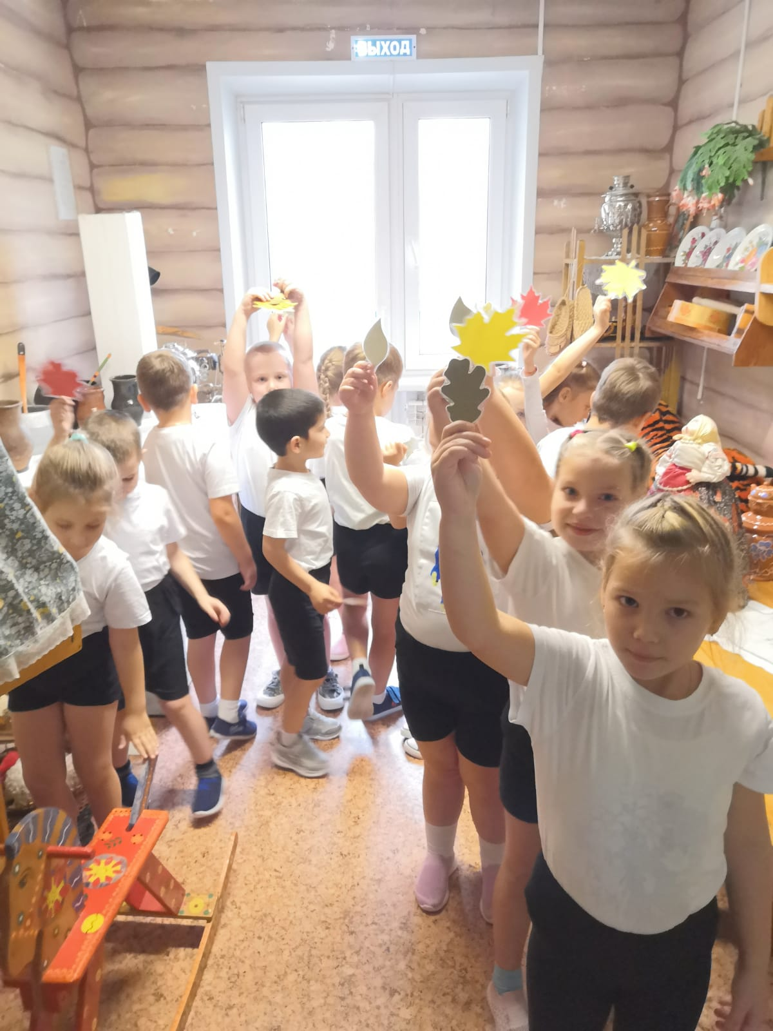
Ход мероприятия: Первым этапом надо отгадать загадки, а вторым в Русской избе найти самый основной признак осени (осенние листочки).

Slide 4
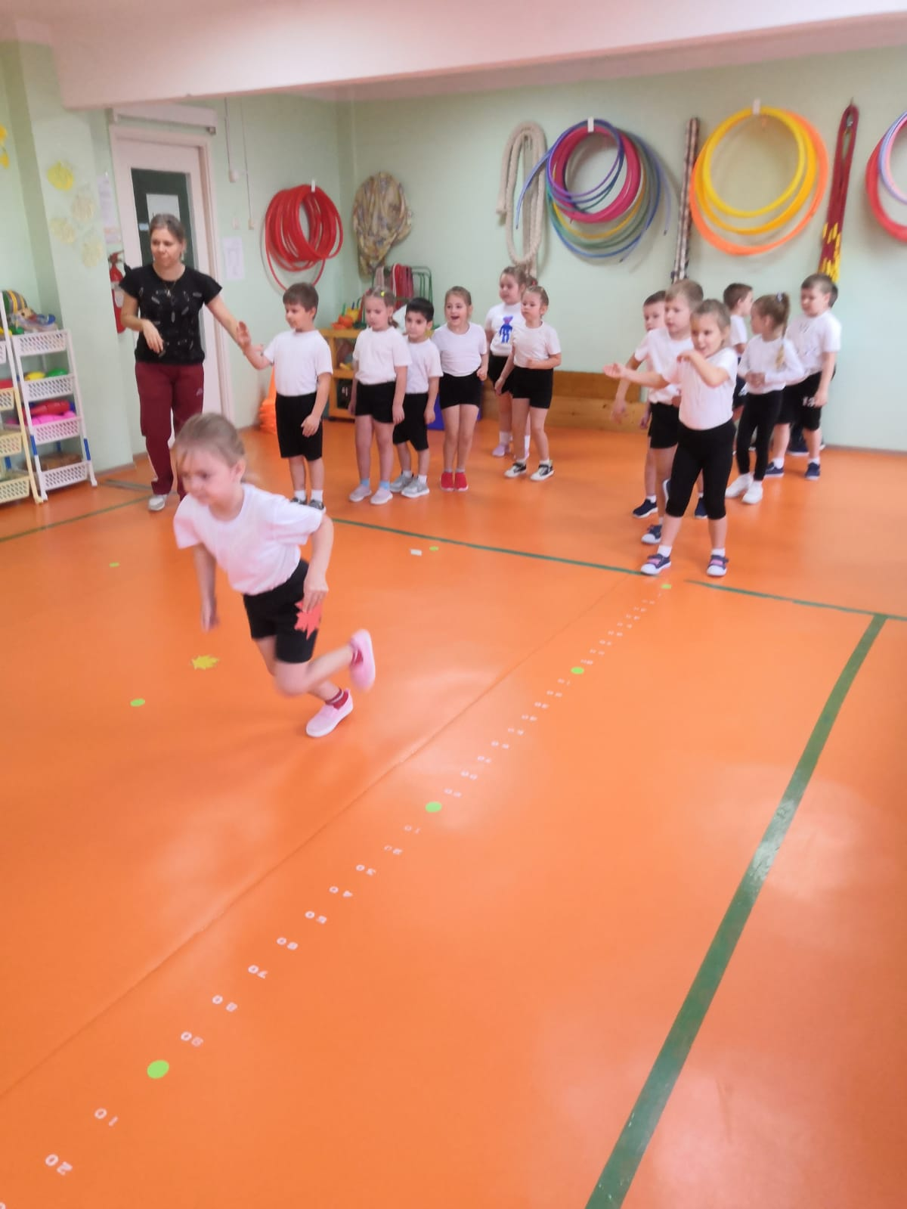
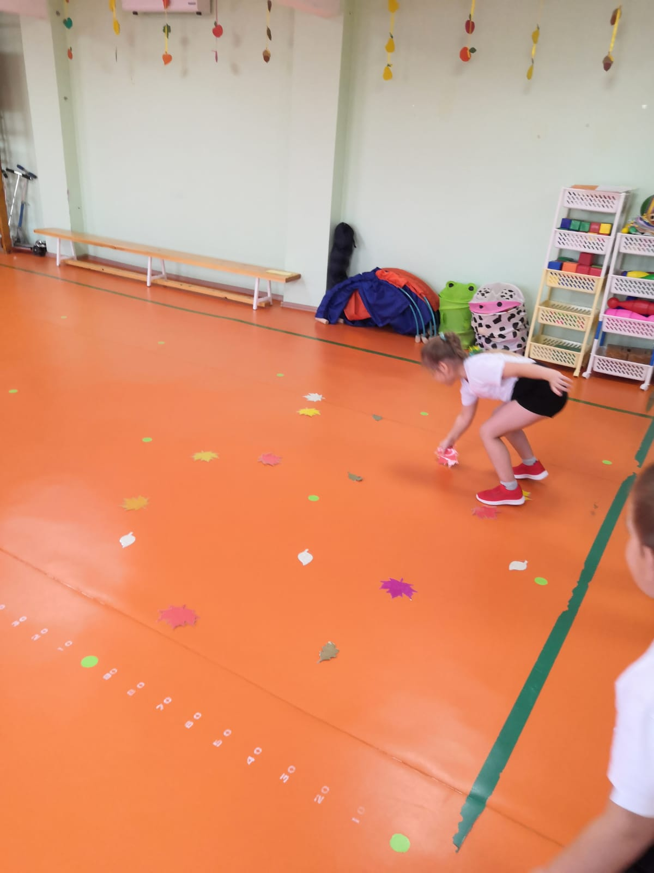
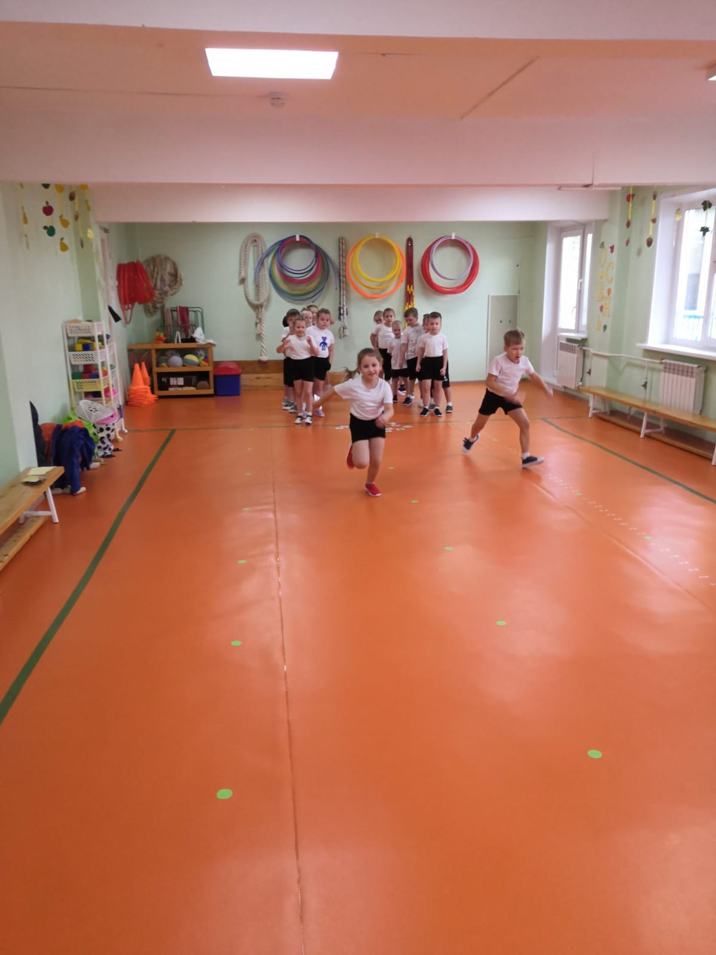
Третьим и четвёртым этапом проводились эстафеты

Slide 5
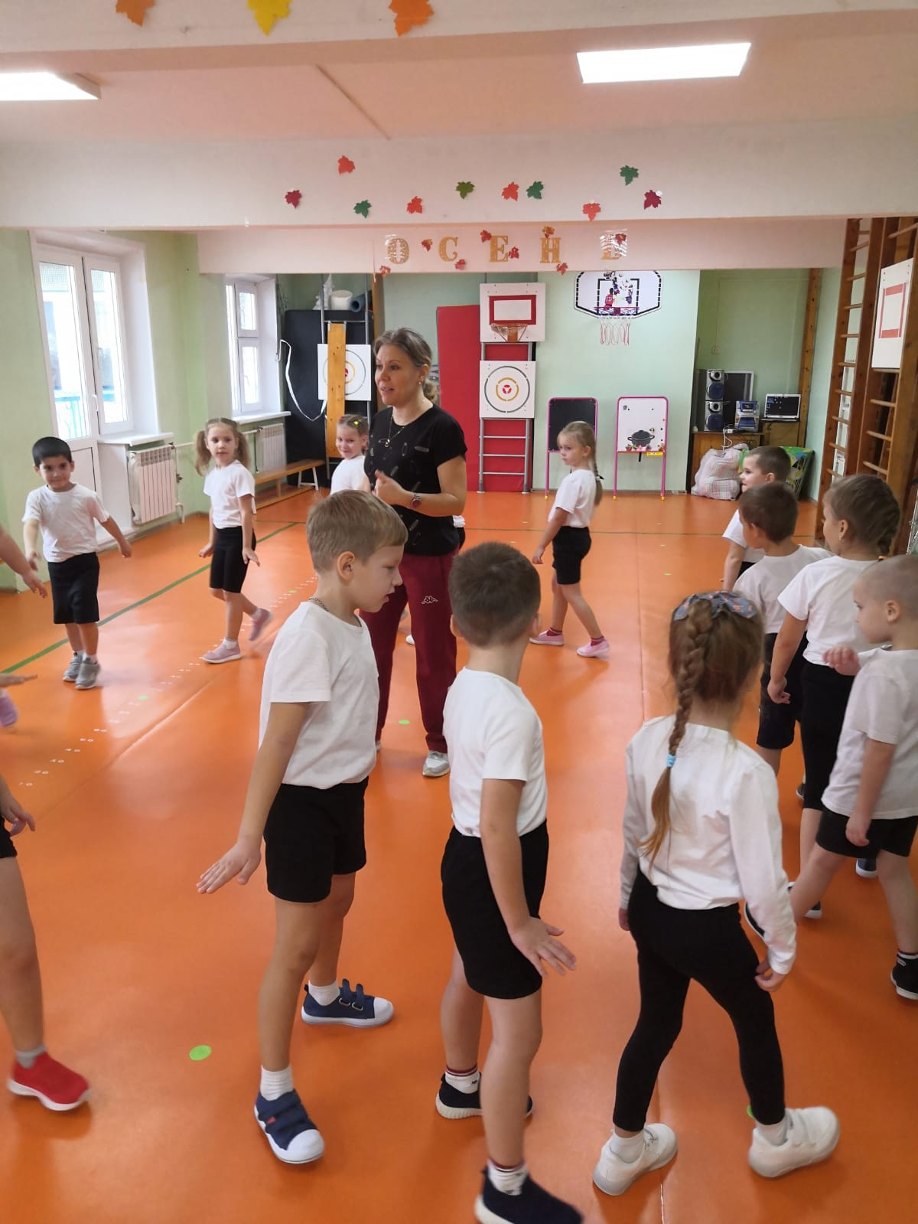
В завершении мероприятия была проведена подвижная игра «Пугало». Все дети получили осеннее угощение (конфеты).

